Slide 1
5 KỸ NĂNG THIẾT YẾU ĐỂ TRỞ THÀNH NHÀ LÃNH GIỎI

Slide 2

ĐẶT VẤN ĐỀ
Khi nền kinh tế ngày càng biến động và nhiều doanh nghiệp bắt đầu áp dụng cơ cấu làm việc linh hoạt hơn. Đây là thời điểm thích hợp để các nhà lãnh đạo nhìn lại và phát triển các kỹ năng của mình một cách toàn diện.
Môi trường làm việc đang thay đổi một cách nhanh chóng, do đó khả năng lãnh đạo tập trung vào con người là quan trọng hơn bao giờ hết. Cho dù bạn làm ở vị trí nào, khả năng lãnh đạo giúp mọi người phát huy hết tiềm năng của mình là mấu chốt của việc đi đến thành công.
Để trở thành một nhà lãnh đạo giỏi đòi hỏi bạn phải hoàn được được nhiều kỹ năng khác nhau. Dưới đây là 5 kỹ năng quan trọng dành cho các nhà lãnh đạo.

Slide 3
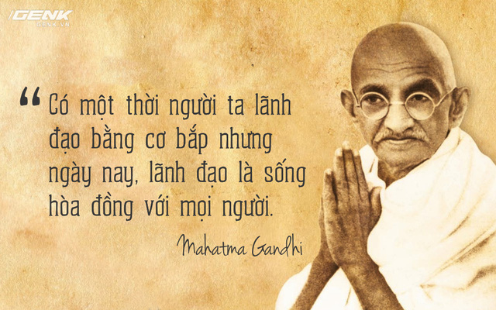
1. THÚC ĐẨY ĐỘNG LỰC CHO NGƯỜI KHÁC
Thúc đẩy động lực là một phần trong việc truyền cảm hứng để mọi người có thể trở thành một phiên bản tốt nhất của chính họ. Vậy bằng cách nào để bạn có thể thúc đẩy động lực cho người khác tốt hơn?
Hãy đảm bảo rằng mọi người đều viết rõ ý nghĩa công việc của mình quan trọng, có thể đóng góp vào tầm nhìn của công ty như thế nào. Làm rõ những gì mà bạn muốn họ thực hiện và trao cho họ quyền tự quyết cách hoàn thành công việc được giao. Hơn hết là đánh giá và khen thưởng khi họ hoàn thành công việc một cách xuất sắc.

Slide 4
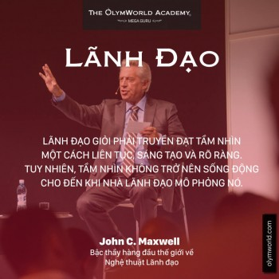
2. TƯ DUY CHIẾN LƯỢC
Tư duy chiến lược đòi hỏi nhà lãnh đạo phải có một cách nhìn bao quát để có thể giải quyết những vấn đề trong kinh doanh và vạch ra kế hoạch cho tương lai. Sử dụng tư duy chiến lược để thu thập dữ liệu và đưa ra giải pháp cho những câu hỏi chiến lược cấp bách nhất, chẳng hạn như "doanh nghiệp sẽ phát triển như thế nào trong 3-5 năm tới?"
Ngoài ra, hãy lưu ý sự khác biệt giữa “cấp bách” và “quan trọng”. Công việc mang tính cấp bách có thể tốn nhiều thời gian và sức lực, và có rất ít khoảng trống cho các nhiệm vụ quan trọng, theo góc nhìn toàn cảnh nhưng không khẩn cấp. Và hãy thường xuyên nhắc nhở bản thân về các ưu tiên và quản lý thời gian hợp lý.

Slide 5
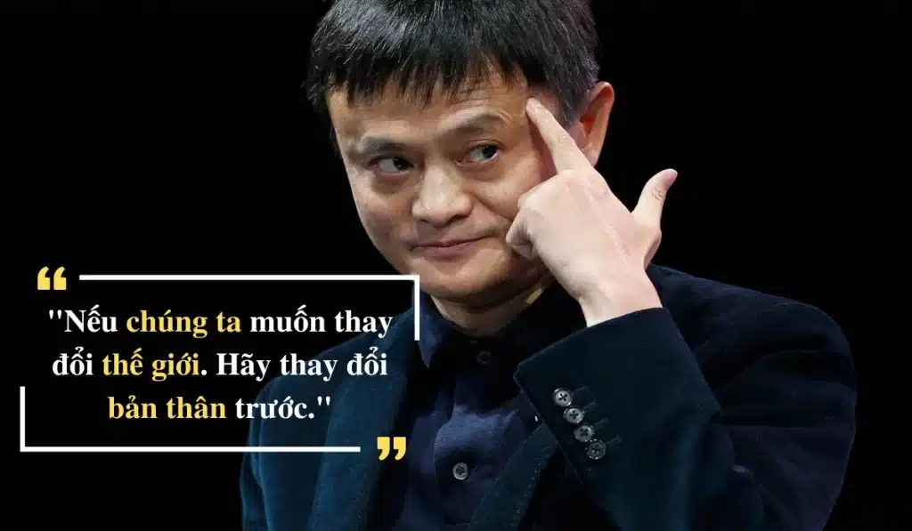
3. XÂY DỰNG TÍNH GẮN KẾT
Nhà lãnh đạo giỏi cũng giống như một huấn luyện viên bóng đá. Họ lựa chọn những thành viên tốt có thể thực hiện nhiều vai trò khác nhau và tạo thành một đội hình gắn kết. Mỗi cá nhân có những kỹ năng, trải nghiệm, động lực và phong cách làm việc khác nhau. Và hãy tận dụng điều đó thay vì bảo họ phải có cùng một lối cư xử.
Sự kết nối giữa người với người thể hiện qua việc lắng nghe lẫn nhau, đối xử và tôn trọng cũng như hỗ trợ lẫn nhau. Ngoài ra hãy góp ý và dành lời khen cho nhau khi hoàn thành tốt công việc.

Slide 6
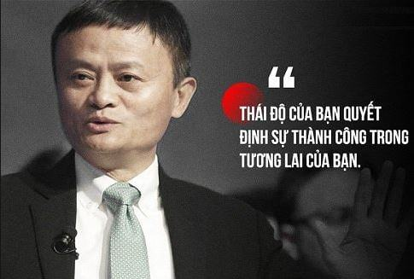
4. THÁI ĐỘ TÍCH CỰC
Nếu bạn thể hiện thái độ tiêu cực như “cái này quá tệ, không thể làm được đâu, tại sao tôi phải quan tâm” thì nhân viên của bạn sẽ nhanh chóng bị ảnh hưởng bởi nó. Do đó, hãy thể hiện một thái độ tích cực.
Luôn thận trọng suy nghĩ về lời nói hoặc câu viết của bạn. Hãy sử dụng ngôn từ tích cực, dành lời khen cho những thành công lớn và nhỏ. Thường xuyên nhấn mạnh thành công có thể bắt đầu từ những điều nhỏ nhặt nhất. Và hạn chế việc phàn nàn trước đội ngũ của mình.

Slide 7
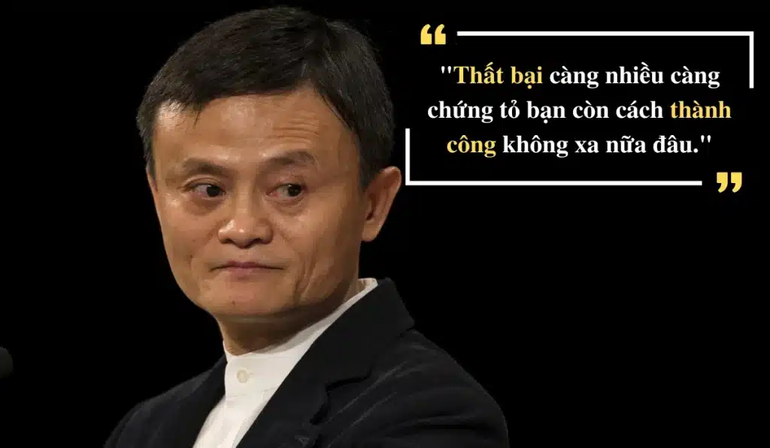
5. CHÂN THÀNH
Chân thành là yếu tố quan trọng để xây dựng lòng tin. Đồng thời cũng hiểu rõ về những ưu điểm và nhược điểm của mình. Thay vì che dấu và thể hiện một tính cách khác sau giờ làm việc, hãy mở lòng hơn với những nhược điểm đó và sống đúng với bản thân hơn.

Slide 8
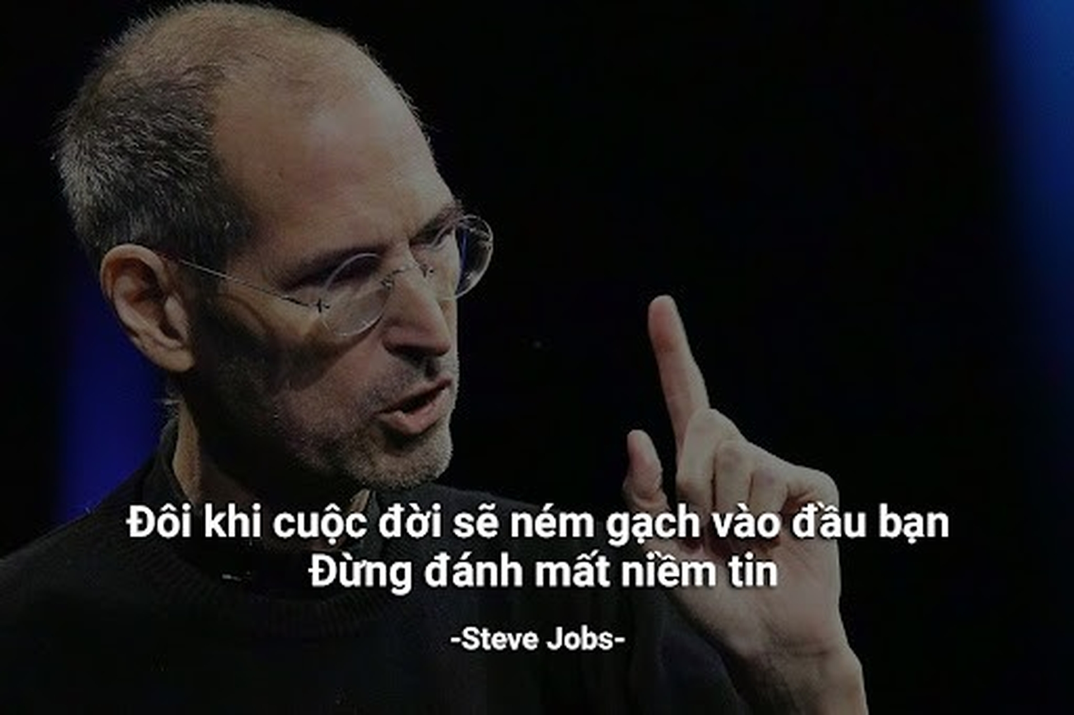
THANKS!

